Slide 1
Servicio público de empleo - Polonia
NADIE SE QUEDA ATRÁS
Práctica sobre actualización y mejora de las competencias dirigidas a personas refugiadas de Ucrania
Lecciones y desafíos
Conferencia de alto nivel
Año Europeo de las Competencias y de las Políticas Activas de Empleo
Barcelona
19-20 de octubre de 2022

Slide 2
Efectividad del apoyo debido a los tres factores:
LEGISLATIVO
apertura del mercado laboral
mejora de las PAMT
FINANCIERO
programa ministerial «Juntos llegamos a más» – 112 proyectos
cursos de idiomas
ORGANIZATIVO
puntos de información en oficinas de trabajo
líneas directas
cambios en algunas profesiones reguladas
tarifa de notificación
páginas de internet actualizadas

Slide 3
Condiciones objetivas
Baja tasa de desempleo en Polonia (2,8 % - Eurostat)
Gran número de vacantes
Alta demanda laboral: los empleadores necesitan empleados
Gran diáspora ucraniana
Apertura de las empresas y de la sociedad polaca
Proximidad cultural, incluida la similitud lingüística

Slide 4
Desafíos
Aprovechar todo el potencial de las personas refugiadas
La mitad de los refugiados de UK hacen trabajos sencillos, a pesar de contar con una buena educación y titulaciones superiores.
Potencial limitado de las mujeres con niños pequeños: apoyo en actividades de cuidado
Cambio en el estado de la situación: necesidad de crear un sistema completo de integración de extranjeros.
Recursos adecuados: escuela infantil, sistema educativo, alojamiento.

Slide 5
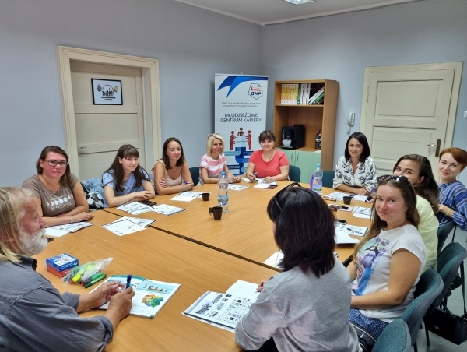
¡Juntos llegamos a más!
Igualdad del mercado de trabajo
Proyecto del cuerpo de trabajo voluntario en Opole

Slide 6
Gracias por su atención
Departamento del mercado laboral
Ministerio de Familia y Política Social, Polonia

